Slide 1

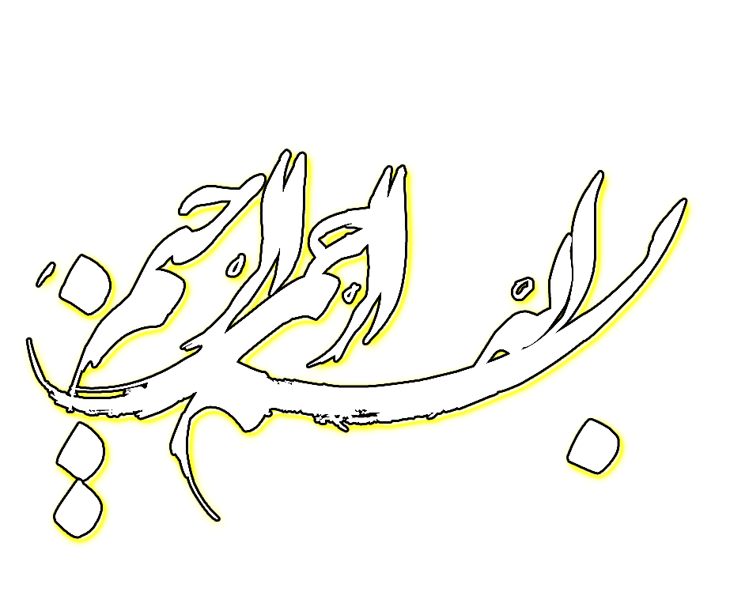

Slide 2

روش های
ذکر مصیبت

Slide 3

درس ششم:
روش خودکاوی

Slide 4


تعریف:
از مخاطب می‌خواهید که خودش را جای شخصیت‌های روضه بگذارد و خودکاوی کند تا بهتر درد را حس کند و اشک بریزد؛ به این روش خودکاوی می‌گویند.
مثلاً در روضه حضرت زهرا سلام الله علیها می گویند: دیدید وقتی آدم مادرش مریض می شه، تو بستر می افته، چقدر خونه حال و هوای غم می گیره؟ ...
نمونه ها حجج اسلام:آقا تهراني انصاريان

Slide 5

درس نهم:
روش سؤالی

Slide 6

برای به اوج رسانی، یک سؤال از مخاطب می پرسید که این سؤال او را آتش می زند (البته با این فرض که روضه خوانده شده، پرورش هم داده شده و مخاطب آماده برای اوج است و سؤال ما تیر آخر است)
مثلاً بعد از اینکه روضه حضرت علی اصغر را خواندید می گویید من یک سؤال دارم مگه بچه شیر خواره چقدر گلو داره؟ تیر سه شعبه نمی خواد. یا بچه شیر خواره مگه چقدر آب لازم داره؟

Slide 7
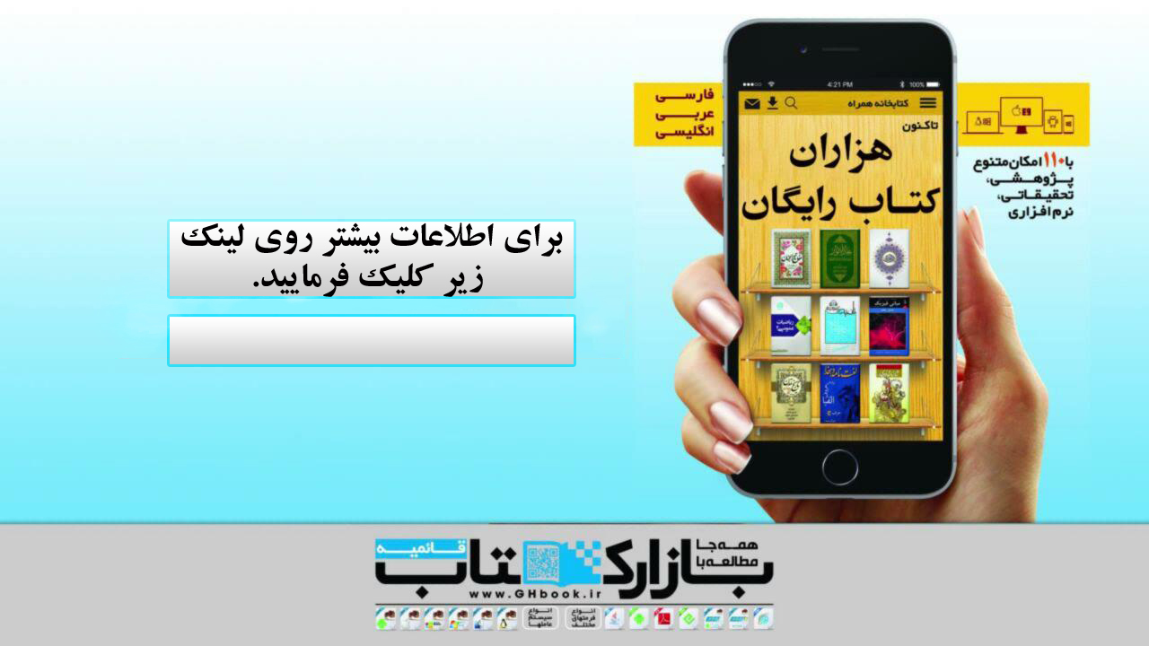
www.ghbook.ir

